Slide 1
« Budget Ambition Climat (BAC) »
Un jeu pour aligner son plan d’investissement local avec son ambition climatique
Développé par l’Institut de l’économie pour le climat (I4CE) et La Banque Postale.
13/03/2026

Slide 2

Jeu « Budget Ambition Climat »
Un jeu pour aligner son plan d’investissement local avec son ambition climatique
Le pitch :
Le temps de cet atelier, vous devenez décideur ou décideuse en collectivité locale.
L’objectif : réussir votre « BAC » ! (Budget Ambition Climat)
En petits groupes, prenez connaissance de votre collectivité, sélectionnez en tant qu’élus et élues intercommunaux les projets à mener sur votre mandat, débattez sur les impacts climatiques et la satisfaction des citoyens, et réfléchissez aux leviers à activer pour les financer. Le tout afin de concilier ambition climatique, satisfaction des administrés et administrées et équilibre budgétaire…
En fin d’atelier, partagez vos stratégies mises en place avec les autres groupes.
Ce jeu a été développé par l’Institut de l’Economie pour le Climat et La Banque Postale. Il est protégé par une licence « Creative Commons » rendant toute exploitation à des fins commerciales interdites.

Slide 3
Jeu « Budget Ambition Climat »
Un jeu pour aligner son plan d’investissement local avec son ambition climatique
Pourquoi réaliser ce jeu ?
Sensibiliser sur la nécessité d’agir pour le climat
Mieux comprendre le processus de construction d’un budget au sein d’une collectivité
Débattre des projets d’investissement locaux et de leur financement
Apprendre en vivant, dans la peau des élu.es, les arbitrages politiques et budgétaires d’une collectivité
A qui s’adresse ce jeu ?
Tous les profils !
Ce jeu ne nécessite pas d’avoir une expertise technique et financière, tous les profils qui s’intéressent aux leviers de financement des collectivités pour concrétiser leur plan climat sont les bienvenus.

Slide 4
Jeu « Budget Ambition Climat »
Un jeu pour aligner son plan d’investissement local avec son ambition climatique
Comment réaliser ce jeu ?
I4CE et La Banque Postale ont mis au point des règles simples et ludiques ainsi qu’une prise en main facile pour permettre à tout le monde de réaliser ce jeu en autonomie.
Pour la préparation :
A consulter et à télécharger gratuitement sur la page web du jeu :
Le guide à destination de l’animateur ou l’animatrice en herbe pour tout comprendre
L’ensemble du matériel « prêt à imprimer » (fiche collectivité, tableaux de bord, cartes projet…)
Pour jouer :
Prévoir un animateur ou une animatrice par groupe de joueurs et joueuses (3 à 10 pers. par groupe) : chaque groupe représente une collectivité.
Prévoir une durée d’environ 1h30 pour réaliser la session de jeu.
Ne pas oublier d’imprimer chaque élément du matériel en quantité suffisante selon le nombre de participants et participantes.
Pour aller plus loin : une version « expert » (facultative) pour personnaliser le jeu est également disponible sur la page web du jeu.

Slide 5
ANNEXES : PRÉSENTATION DU MATÉRIEL DE JEU

Slide 6


Le tableau de bord
Jeu Budget Action Climat
Par groupes (50’)
Votre objectif : en tant que décideurs et/ou décideuses de collectivité locale, déterminer et financer une politique d’investissement ambitieuse
1
Ma collectivité
Les jauges
2
Mes projets
Tableau de bord
10
5
0
-5
10
5
0
-5
3
Mon budget
4
Mes financements
Restitution collective en plénière (20’)

Slide 7
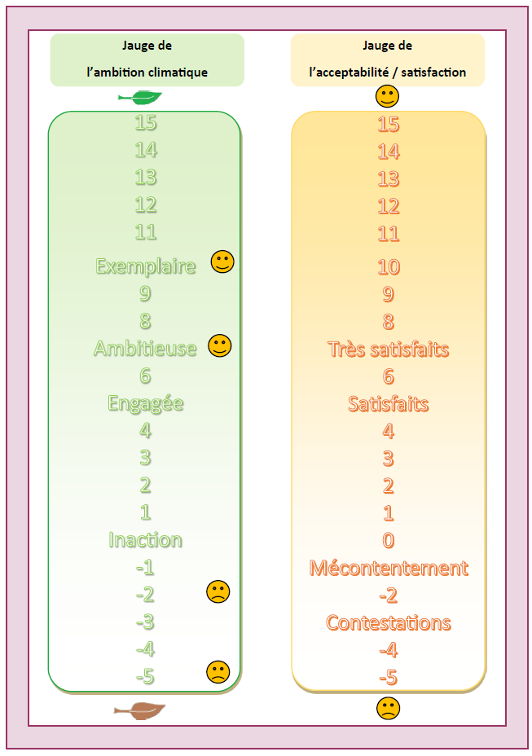

Deux jauges : « ambition climatique » et « satisfaction/acceptabilité »
Jeu Budget Action Climat

Slide 8
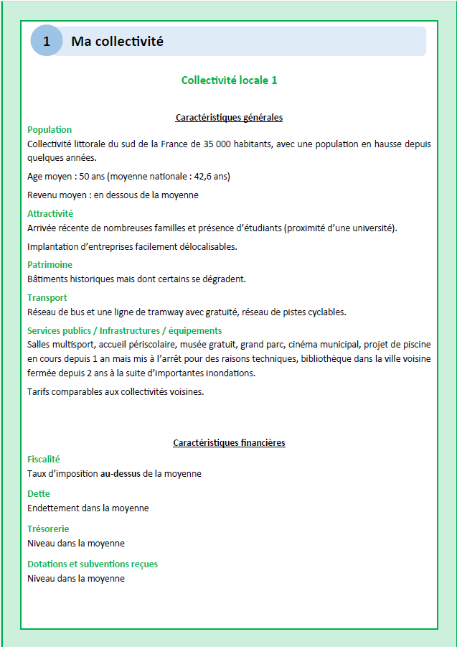
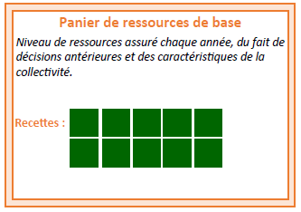
Jeu Budget Action Climat
1
Une fiche collectivité

Slide 9
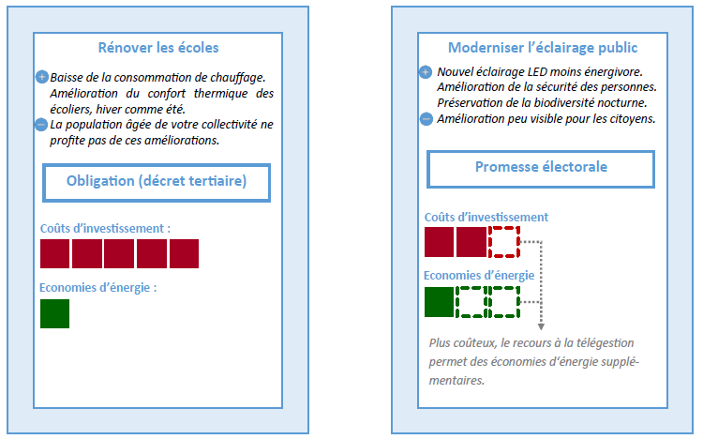
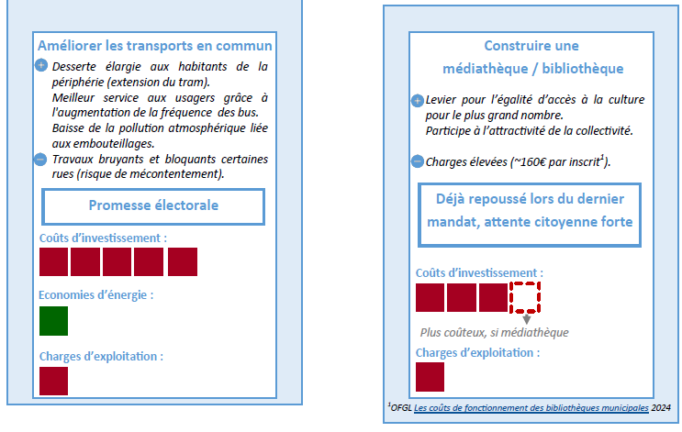
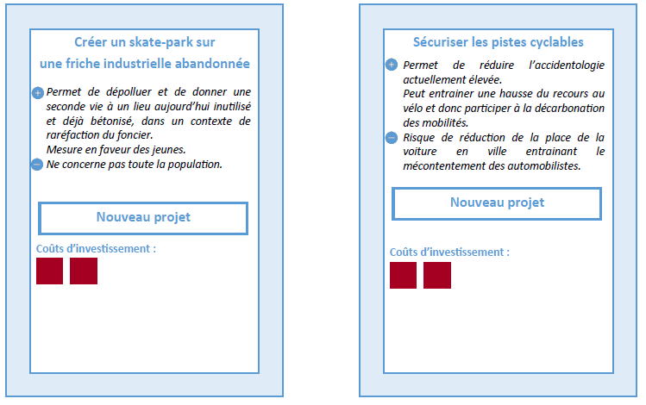
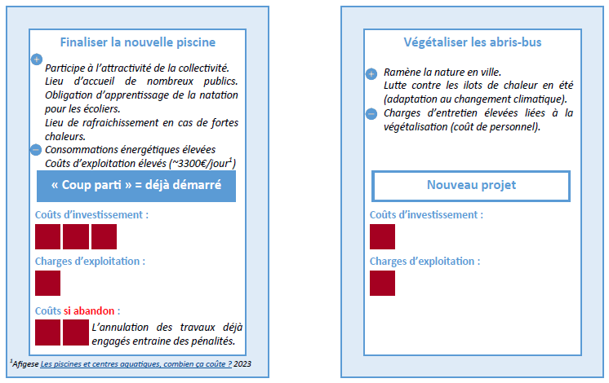
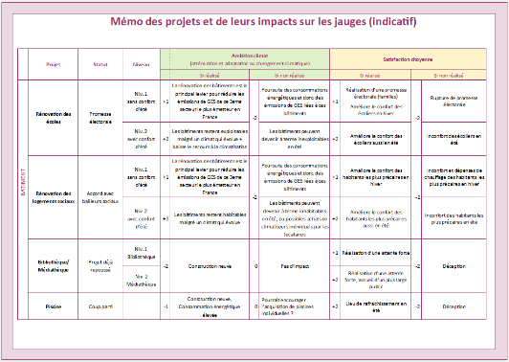
Jeu Budget Action Climat
2
Des cartes projets (+ des fiches « mémos » dédiées)

Slide 10
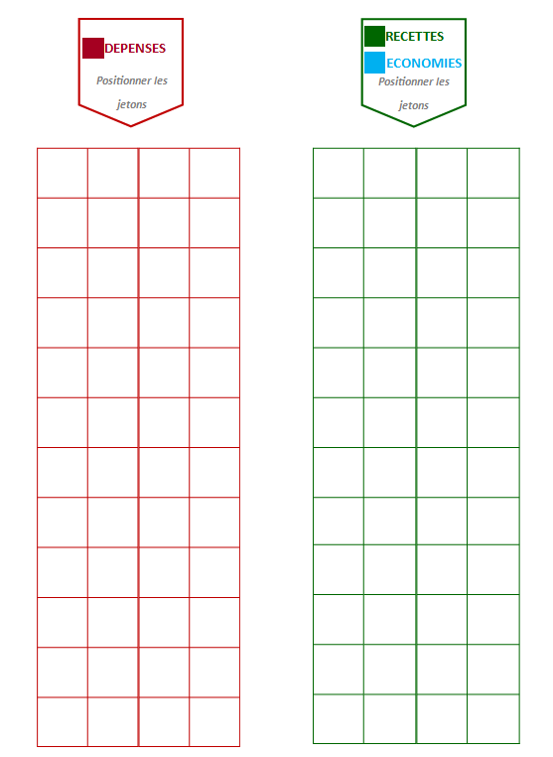

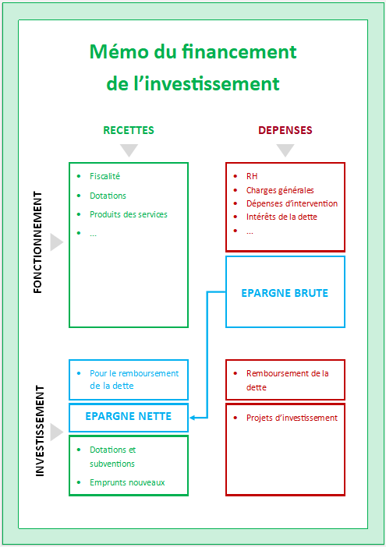
Jeu Budget Action Climat
3
Deux cartes et des jetons « budget » (+ un « mémo » financement)

Slide 11
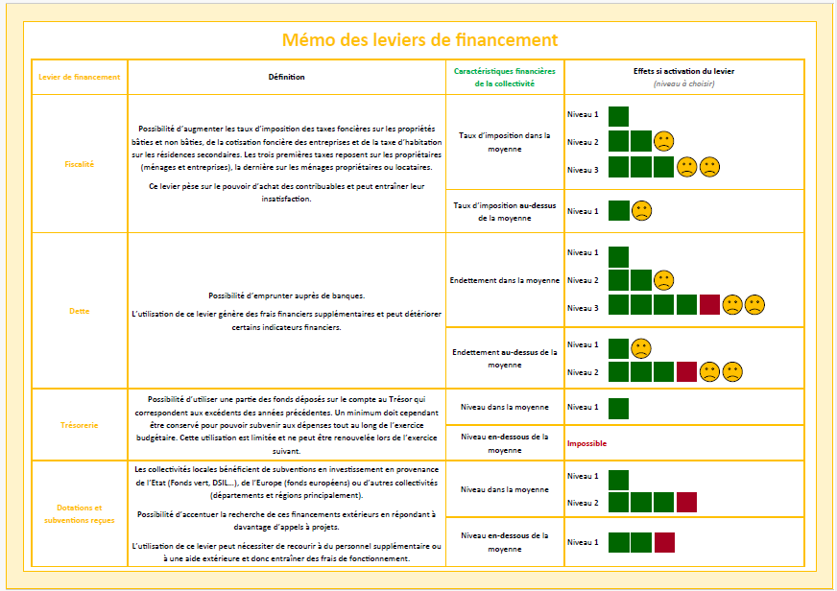
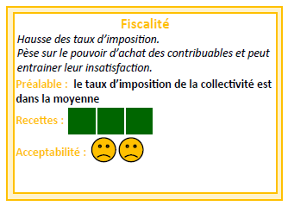
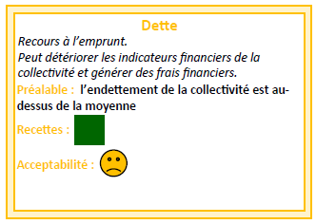
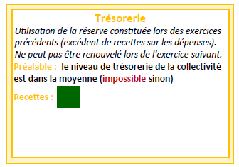
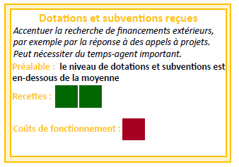
Jeu Budget Action Climat
4
Des cartes « leviers de financement» (+ une fiche « mémo » dédiée)

Slide 12
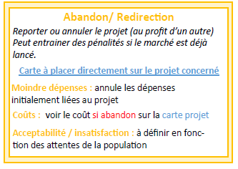
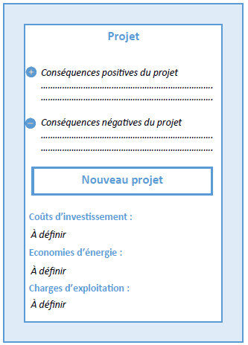
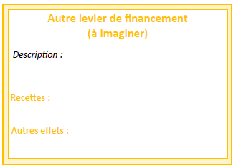
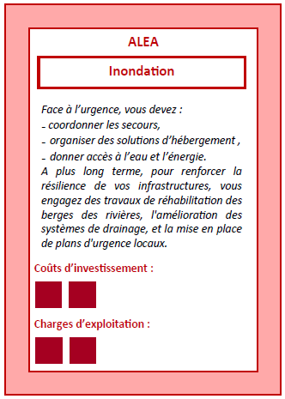
Jeu Budget Action Climat
4
Autres cartes « leviers de financement » et cartes spécifiques

Slide 13
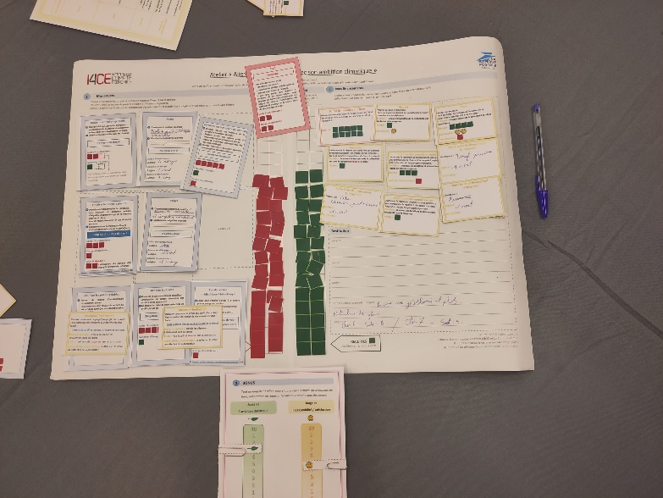
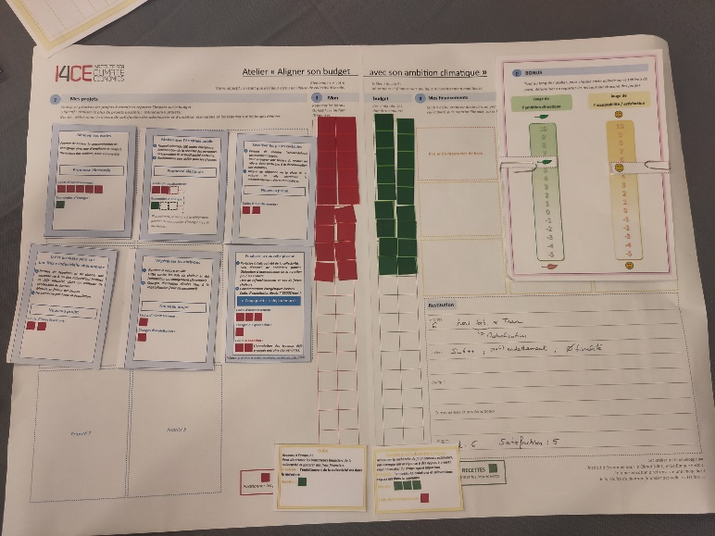
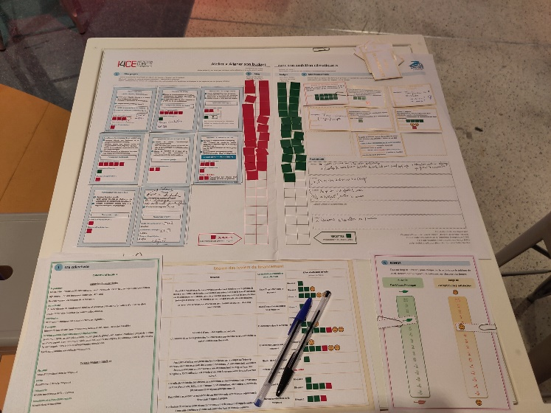
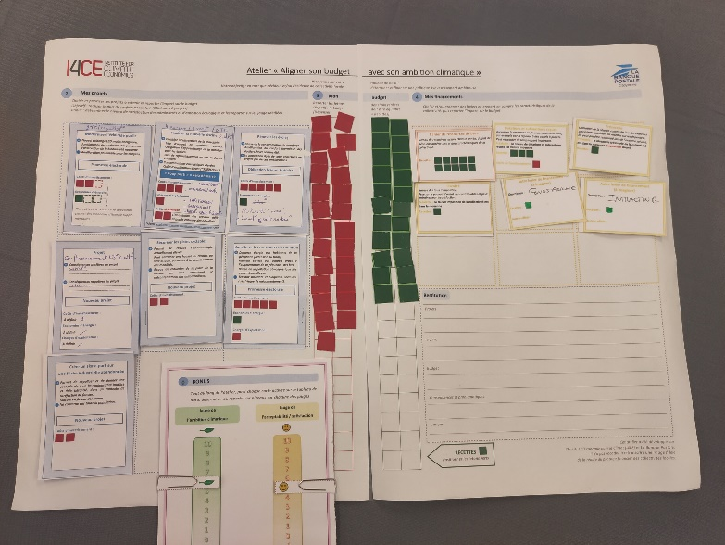
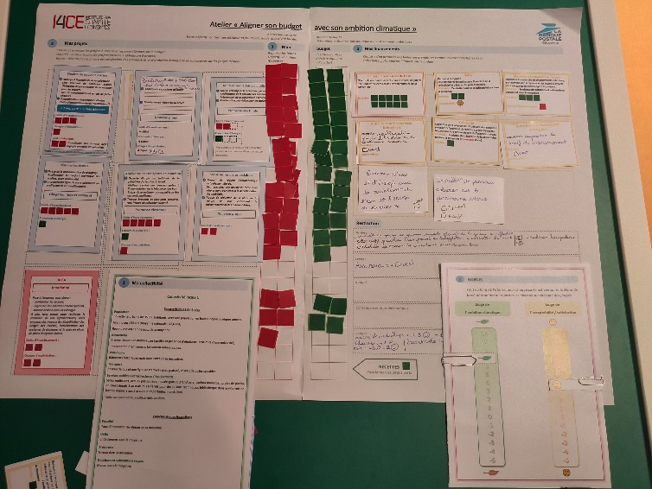
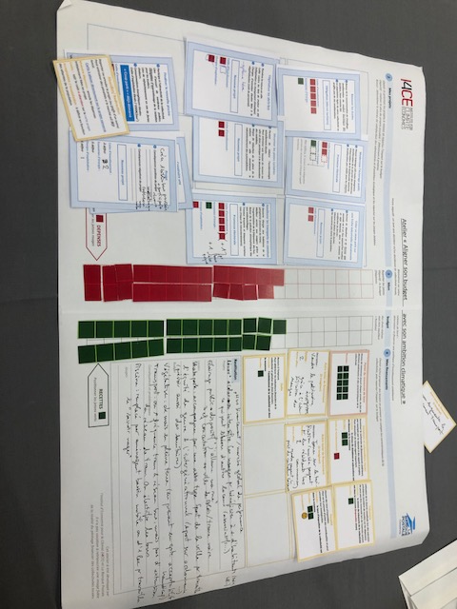
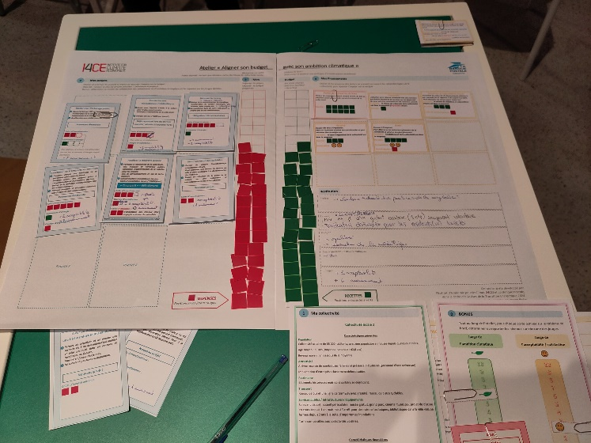
Quelques résultats…
Jeu Budget Action Climat
Leviers : tarification (résidents/non-résidents ; stationnement), assurance (aléa inondation), cession de patrimoine, solutions de financement (financement participatif, intracting, fonds friche...)
Projets : abandons (médiathèque), mutualisation (bibliobus; école/médiathèque), nouveaux projets (réutilisation eau et énergie, panneaux solaires sur patrimoine…)
Jauges : niveau assez satisfaisant

